Slide 1

Projet SMA Pacman
IA04– LAMROUS/MAGNIN/SEGUIN/DUROCHER
P17

Slide 2
Regle du Jeu

Slide 3
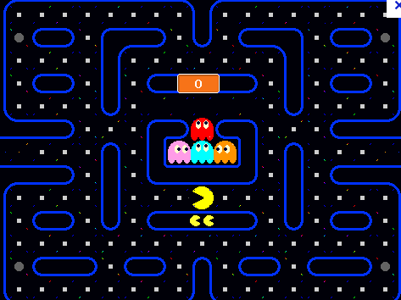
Survival
Monster tue Traveler
Traveler doit survivre le plus longtemps possible

Slide 4
Agents

Slide 5
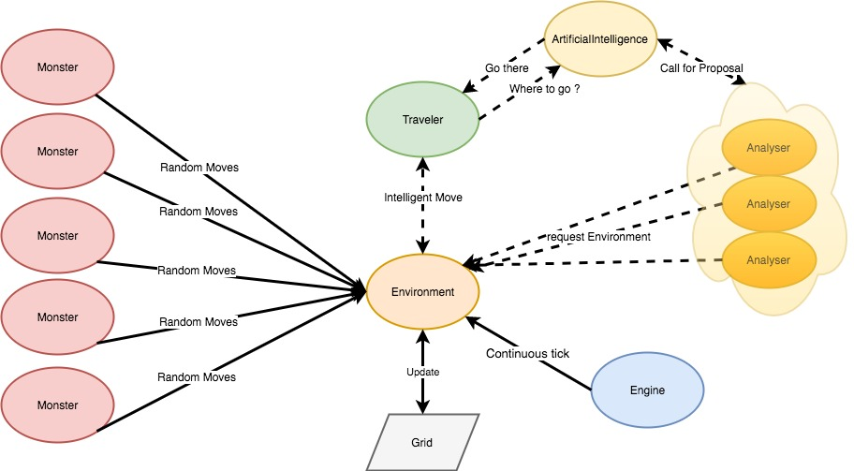
Logique du système

Slide 6
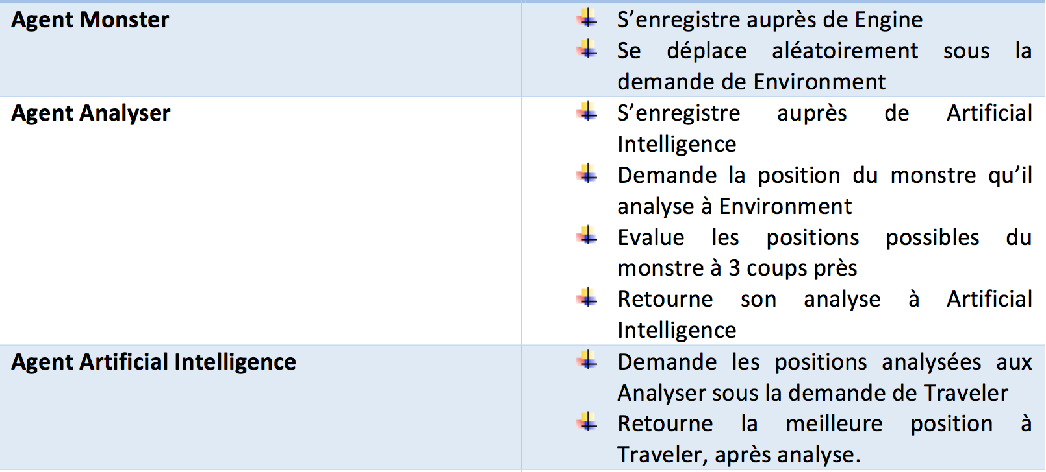
Table Agents

Slide 7
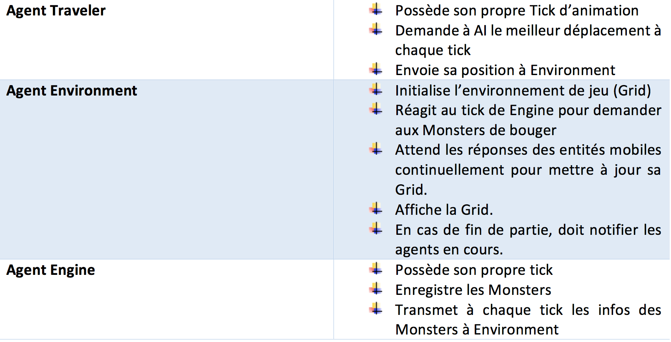
Table Agents

Slide 8
Intellience Artificielle
& Sa logique SMA

Slide 9
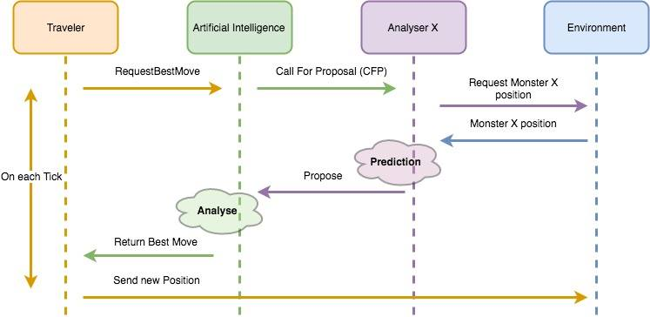
Contract-Net

Slide 10
Démo

Slide 11

Conclusion
SMA concret
Théorie du jeu
Intelligence Artificielle
Problématique (indépendance Traveler)
Solutions (Contract-Net)
Programmation Asynchrone
Jade & Java

